Slide 1
ZGODOVINA OBLAČENJA

Slide 2
PRAZGODOVINA PRVA OBLAČILA IZ PREPLETENIH TRAV, LOČJA, TER KOŽ KASNEJE UPORABA USNJA, LANU IN VOLNE

Slide 3
EGIPČANI, RIMLJANI IN GRKI Egipčani (3000 - 500 pr. n. št.)
poznali so volnene, bombažne in svilene tkanine najboljših kvalitet. Tkanino so pričeli barvati, oblačila so bila praktična. Najosnovnejša obleka je bil predpasnik, ki je segal do kolen. Začeli uporabljati nakit in obutev.

Slide 4
STARI GRKI (1600 - 100 pr. n. št.)
Osnovo grškega oblačenja so sestavljala preprosta oblačila štirikotnih oblik: hiton (moško in žensko platneno oblačilo), hlamida (volneno kvadratno ogrinjalo) in peplos (žensko oblačilo, speto s sponkami. V vseh svojih obdobjih so Grki najpogosteje uporabljali oblačila bele barve.
. Grki so v glavnem hodili bosi, nosili pa so tudi preproste sandale z jermeni, s plutovinastim ali lesenim podplatom, imenovane krepide, in usnjene škornje.

Slide 5
RIMLJANI (400 pr. n. št. - 500 n. št.)
Osnovno oblačilo obeh spolov je sestavljala TUNIKA, ki so jo nosili preko lanenega, v pasu prevezanega predpasnika.
Preko tunike so nosili različne oblike OGRINJAL.
Značilno vrhnje oblačilo dostojanstvenikov je bila obsežna TOGA POLKROŽNE OBLIKE.
Najbolj razširjena obutev so bili sandali z jermeni, nosili pa so tudi natikače in usnjene škornje.
Sandali so bila vsakdanja obutev, zaprta obuvala pa so uporabljali samo ob svečanih priložnostih.

Slide 6
Gotika (1200 - 1500)
Značilna ozka oblačila z izrazito poudarjeno vzdolžno linijo, dolge vlečke, visoki rogljati in stožčasti klobuki.

Slide 7
Renesansa (1500 - 1640)
Renesančna oblačila so poudarjala osebnost, telesno moč, lepoto in bogastvo.
Med ženskimi oblačili so bili predvsem nabrano krilo, korzet in srajca s čipkami.
Pri ženskem oblačilu se je pojavil steznik in krinolina, ki je popolnoma zabrisala obliko telesa.

Slide 8
Klasicizem (1785 -1815)
Obdobje odlikujeta preprostost in eleganca.
Oblačila so postala enostavnejša, udobnejša, bolj praktična in so zajemala širši sloj ljudi.
Pojavile so se prve trgovine s konfekcijo.
Razširi se moda preprostih, pod prsmi prevezanih belih srajčk, ki so spominjale na antična oblačila.
Moški so nosili frak ,telovnik in podkolenske hlače.
Ženske čevlje so nadomestili z nizkimi copati ali s sandali z jermeni po antičnem vzoru. Tudi moški so nosili nizke čevlje brez pet, ki so jih zavezovali s pentljami.

Slide 9
20. stoletje
20. leta

Slide 10
Leta med 1930- 1940
V tridesetih so ženske izgledale bolj prefinjeno.
Pomembno vlogo so imele rokavice.
Vpliv Hollywooda je bil velik.
Začetek uporabe zadrg in najlonk.

Slide 11
Leta med 1940-1950 vpliv 2. svetovne vojne po koncu vojne modni razcvet

Slide 12
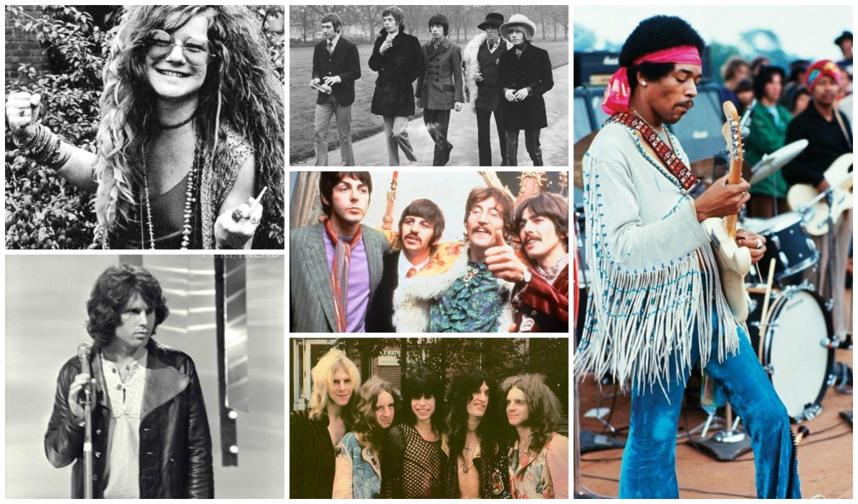
Šestdeseta in sedemdeseta leta vpliv družbe, glasbe… (hipi, disko..)

Slide 13
Osemdeseta in 90. leta- razigrana in pisana oblačila, frizure…vpliv TV serij

Slide 14
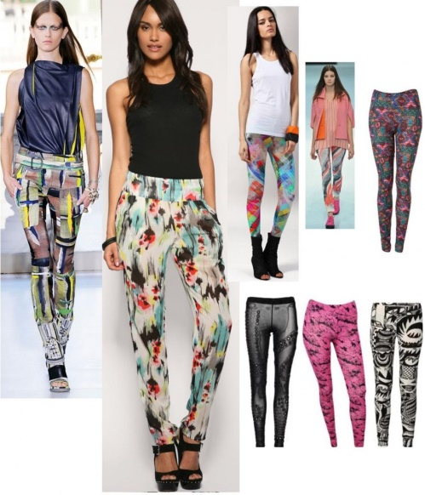
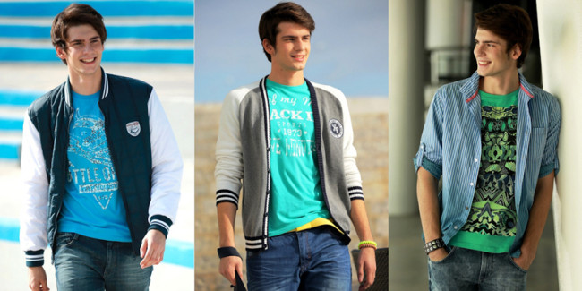
Kaj pa je moderno danes?

Slide 15
Stili oblačenja kot znak pripadnosti

Slide 16
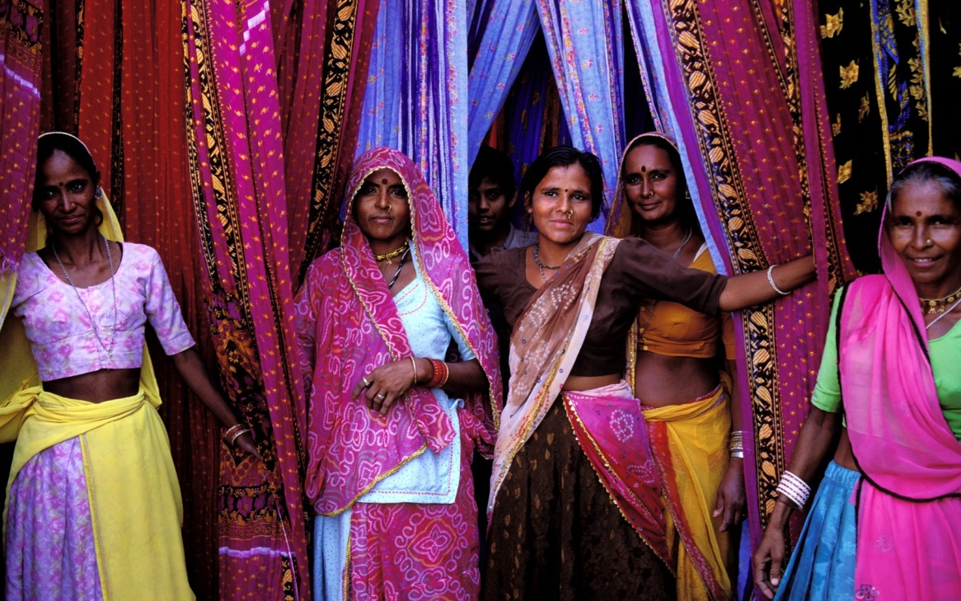
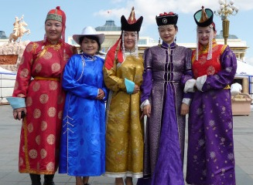
Tradicionalna oblačila se z modo NE spreminjajo

